Slide 1


Cầu vồng được hình thành như thế nào?

Slide 2

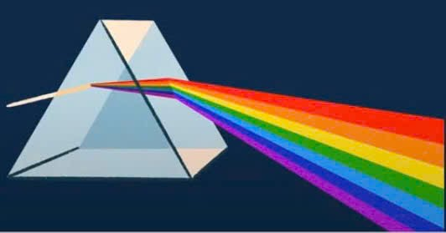
BÀI 4: HIỆN TƯỢNG TÁN SẮC ÁNH SÁNG. MÀU SẮC ÁNH SÁNG.

Slide 3

NỘI DUNG BÀI HỌC
I
Tán sắc ánh sáng qua lăng kính.
II
Màu sắc của vật.

Slide 4
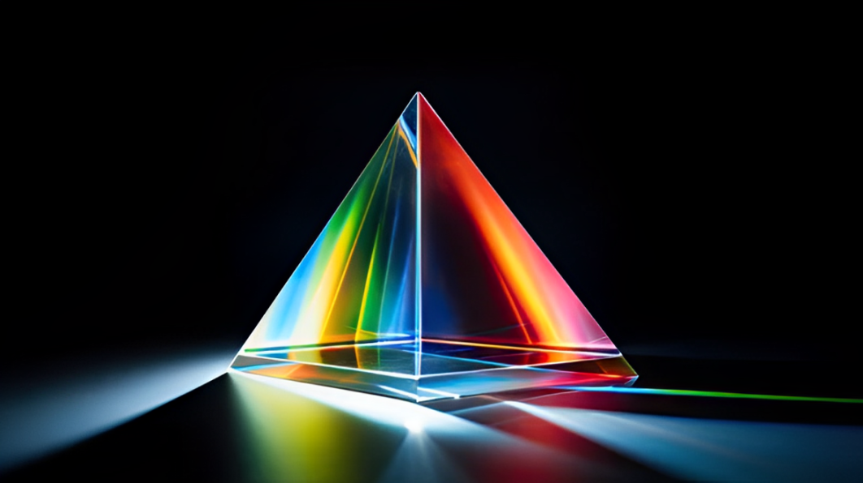

I. TÁN SẮC ÁNH SÁNG QUA LĂNG KÍNH

Slide 5
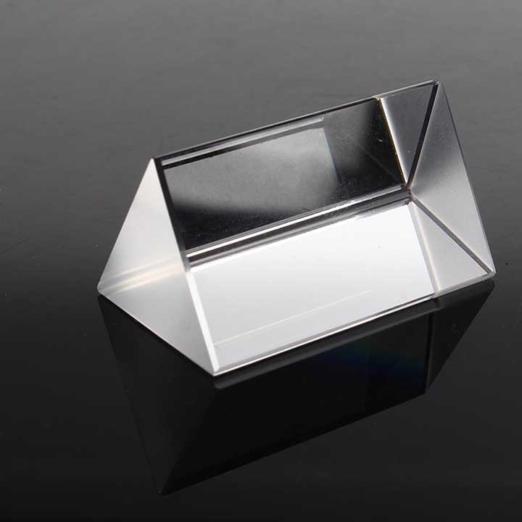
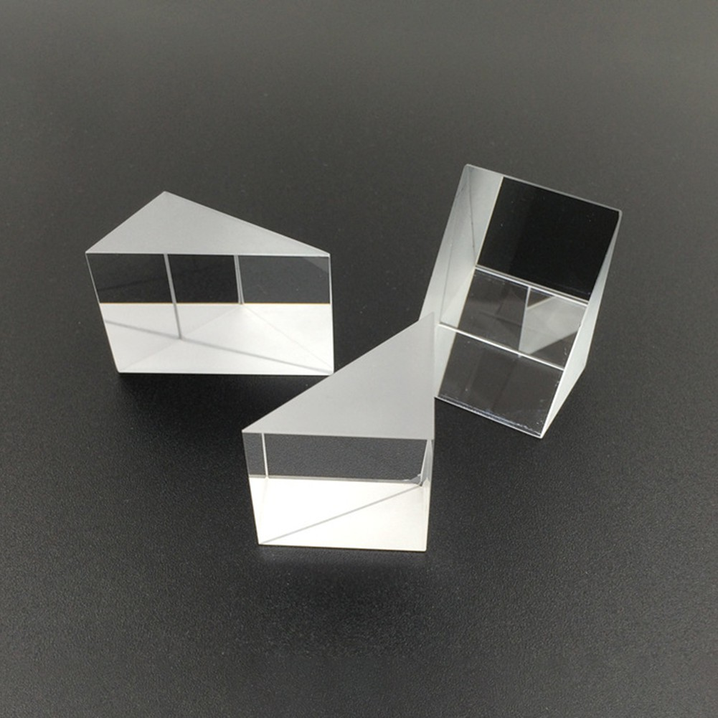
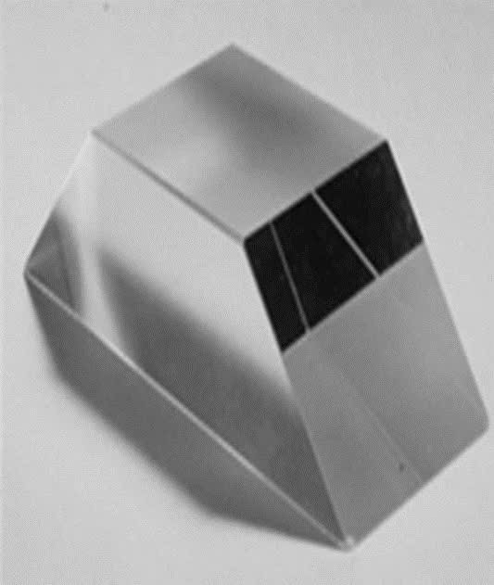
1. Lăng kính
Một số loại lăng kính

Slide 6

Thảo luận nhóm đôi
Câu 1: Lăng kính là gì?
Câu 2: Nêu một số vật trong suốt xung quanh em có hình dạng giống như lăng kính?

Slide 7
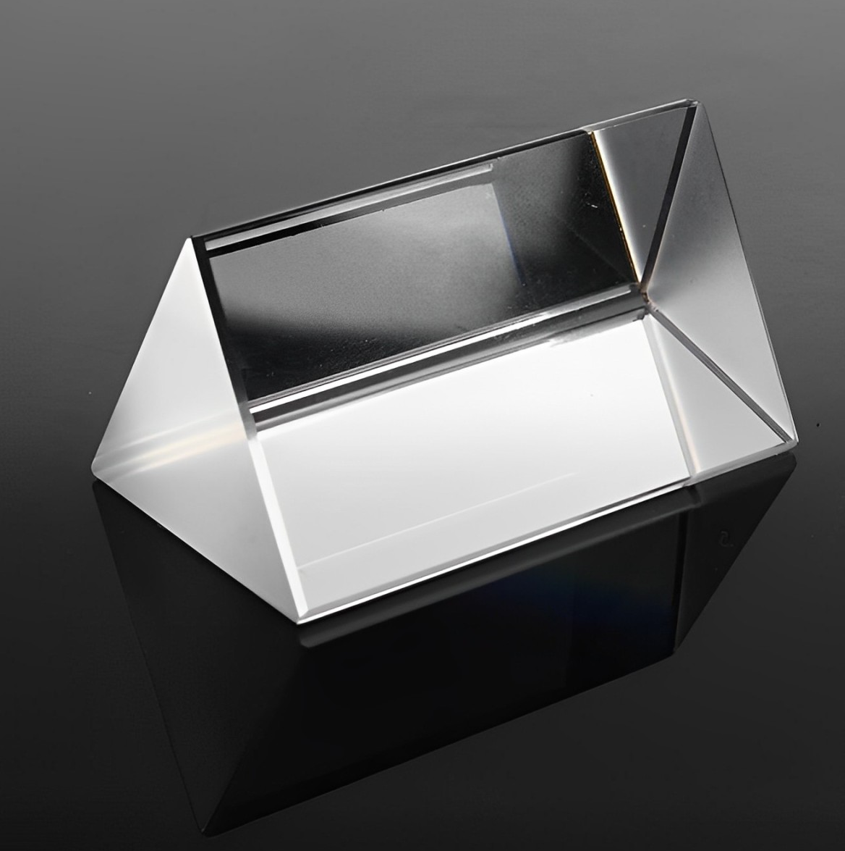
1. Lăng kính
Lăng kính là một khối trong suốt, đồng chất (thuỷ tinh, nhựa,...) thường có dạng lăng trụ tam giác

Slide 8

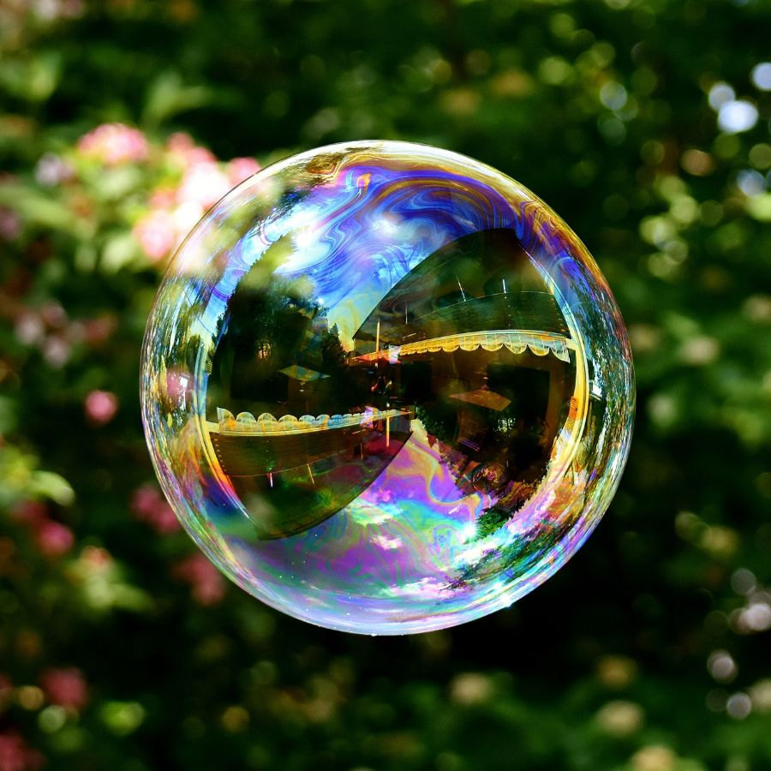
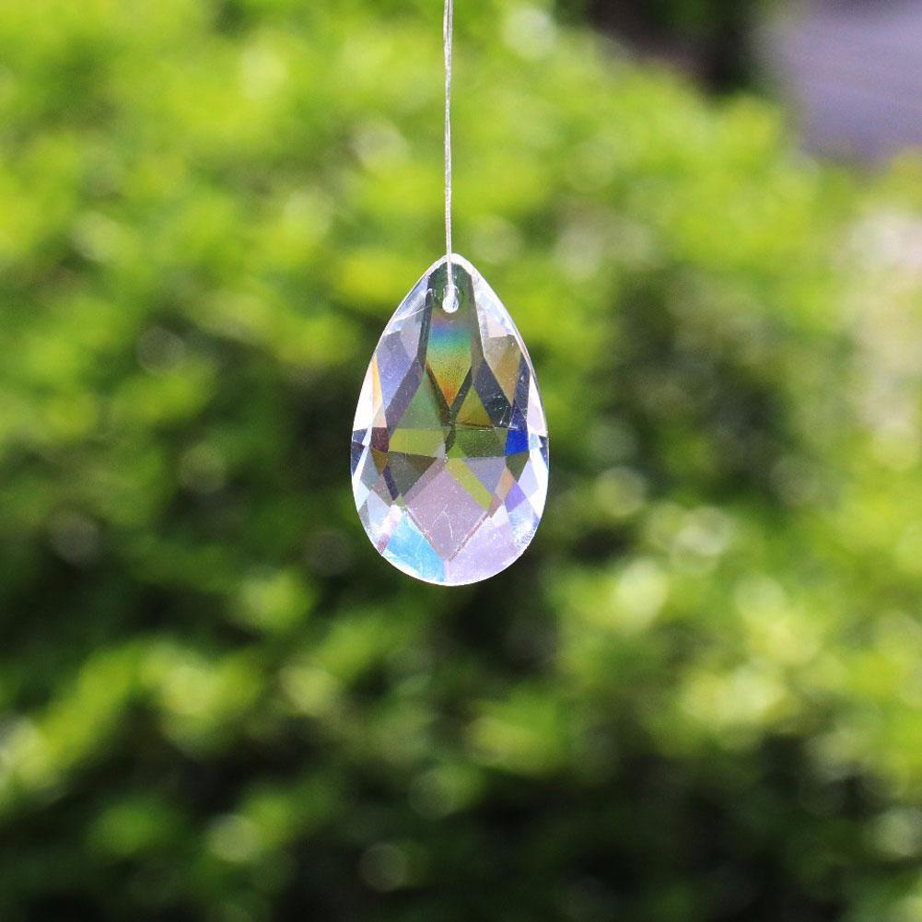
Một số vật giống lăng kính xung quanh ta
Bong bóng xà phòng
Đĩa CD
Viên pha lê

Slide 9
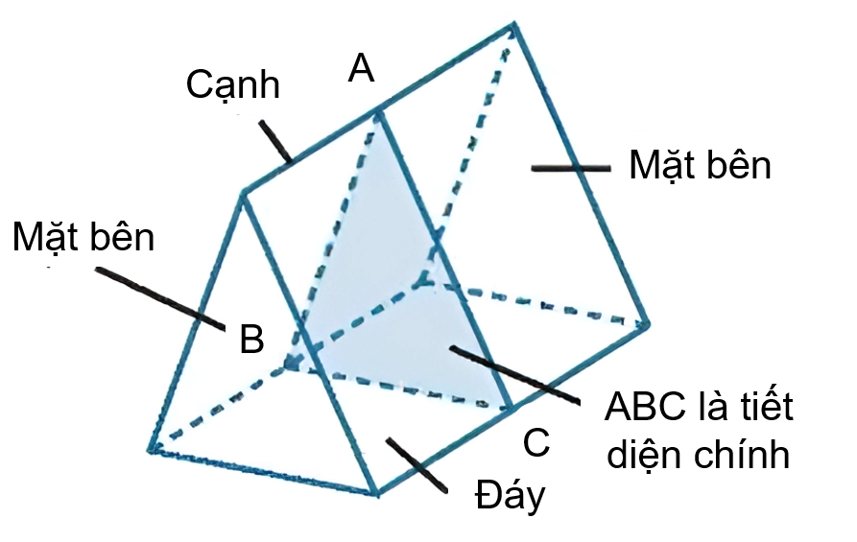


Tiết diện của lăng kính
Lăng kính có 2 mặt bên và đáy, n là chiết suất của lăng kính
Hãy chỉ ra các đại lượng trên tiết diện của lăng kính.
ABC – tiết diện chính của lăng kính

Slide 10

1. Lăng kính
Lăng kính là một khối đồng chất, trong suốt (nhựa, thuỷ tinh,…), thường có dạng lăng trụ tam giác.
Lăng kính có 2 mặt bên và đáy, n là chiết suất của lăng kính

Slide 11
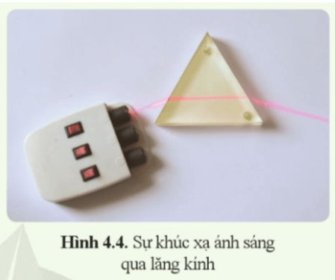
2. Đường đi của tia sang qua lăng kính
* Thí nghiệm
Tiến hành:
Bố trí thí nghiệm như hình.
Bật đèn laser chiếu tia sáng tới một mặt bên của lăng kính. Quan sát tia sang đi ra ở mặt bên kia của lăng kính.
Thực hiện tương tự với đèn sợi đốt. Quan sát hiện tượng xảy ra.
Chuẩn bị:
Lăng kính
Đèn laser
Đèn sợi đốt
Bảng thép

Slide 12

Hoạt động nhóm
Thực hành thí nghiệm xác định đường đi của tia sáng qua lăng kính và hoàn thành PHT số 1

Slide 13
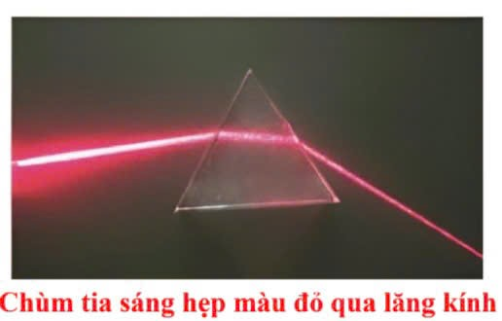
Đường đi của tia sáng đỏ qua lăng kính
Nhận xét: Khi chiếu ánh sáng đơn sắc tới lăng kính thì tia ló luôn lệch về phía đáy so với tia tới và không bị đổi màu. => Ánh sáng đơn sắc

Slide 14
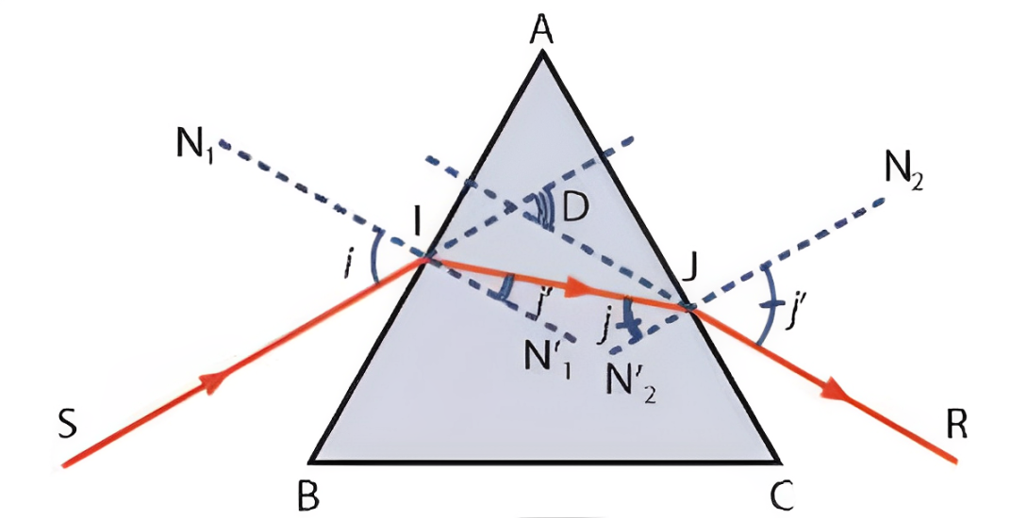
Đường đi của tia sáng đỏ qua lăng kính
Các bước vẽ đường đi của tia sáng đỏ qua lăng kính
Vẽ tia tới SI đến một mặt của lăng kính dưới góc tới i so với pháp tuyến N₁N’₁ tại I.
1
2
Tại I, vẽ tia khúc xạ IJ lệch gần pháp tuyến với góc khúc xạ i’.
3
Tia IJ tới mặt bên AC dưới góc tới j. Tại J, vẽ tia khúc xạ JR lệch xa pháp tuyến N₂N’₂ với góc khúc xạ j’.

Slide 15
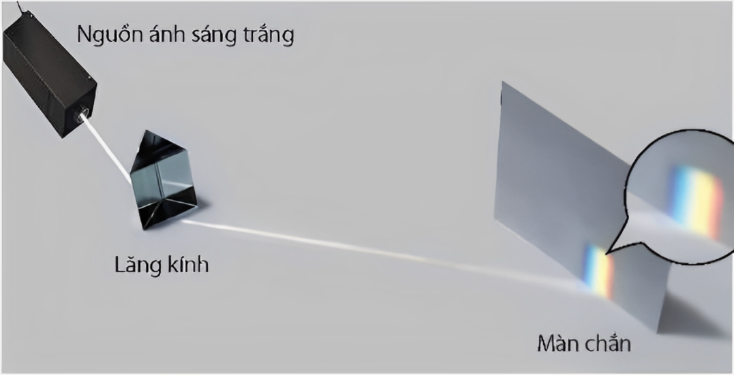
Quang phổ của ánh áng trắng
Đi vào
Chùm sáng trắng
Đi ra
Dải sáng nhiều màu
=> Hiện tượng này được gọi là hiện tượng tán sắc ánh sáng

Slide 16
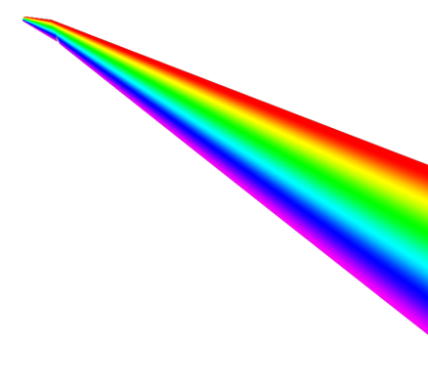
THÍ NGHIỆM PHÂN TÍCH ÁNH SÁNG TRẮNG
Nguồn sáng trắng
Màn
A
P
Tấm chắn khe sáng
Lăng kính
Đỏ
Cam
Vàng
Lục
Lam
Chàm
Tím
B

Slide 17

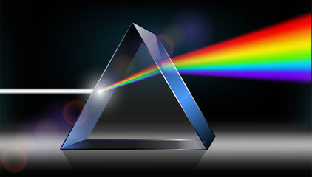


1. Tán sắc ánh sáng qua lăng kính
Quang phổ
Khi chiếu một chùm sáng trắng hẹp qua lăng kính ta thu được dải màu từ đỏ đến tím– gọi là quang phổ của ánh sáng trắng
Hiện tượng thu được quang phổ khi chiếu ánh sáng trắng qua lăng kính gọi là hiện tượng tán sắc ánh sáng

Slide 18
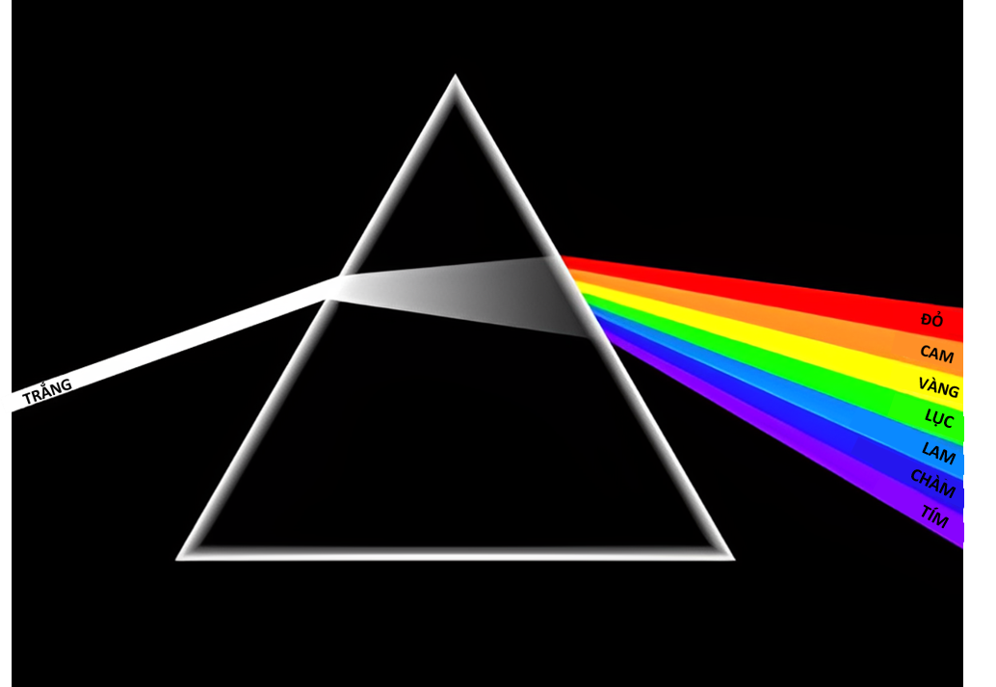
1. Tán sắc ánh sáng qua lăng kính
Ánh sáng trắng là hỗn hợp ánh sáng có nhiều màu khác nhau
Các chùm sáng có màu khác nhau gọi là các ánh sáng màu
Ánh sáng có một màu nhất định gọi là ánh sáng đơn sắc

Slide 19
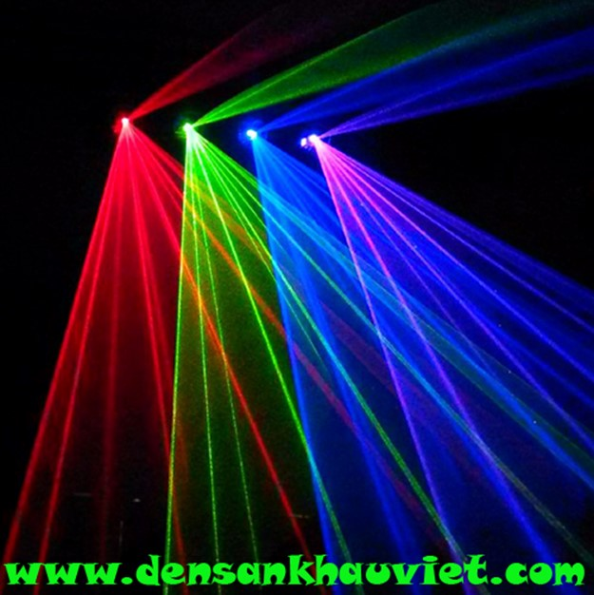
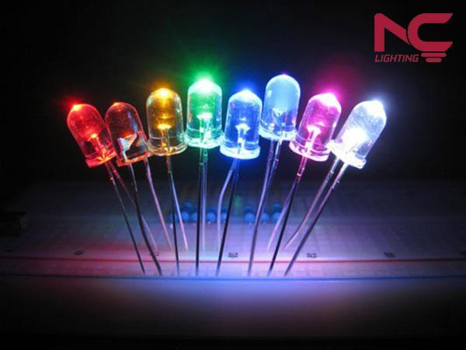
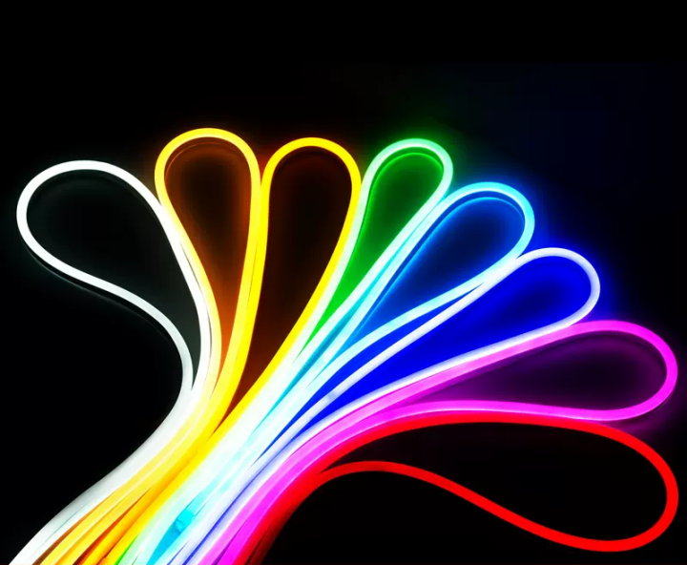
1. Tán sắc ánh sáng qua lăng kính
Đèn laser
Đèn LED
Đèn neon
Một Số Nguồn Ánh Sáng Màu

Slide 20
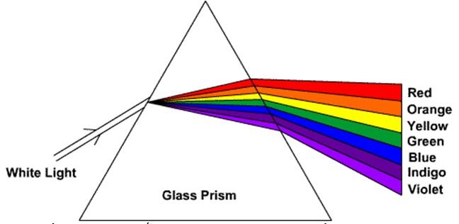
Quang phổ của ánh áng trắng
Lưu ý: Chiết suất của lăng kính đối với các ánh sáng đơn sắc khác nhau là khác nhau.
n_{đỏ} <n_{cam} <n_{vàng} <n_{lục} <n_{lam} <n_{chàm} < n_{tím}

Slide 21


II. MÀU SẮC CỦA VẬT

Slide 22



TRÒ CHƠI HỘP QUÀ BÍ MẬT

Slide 23












Slide 24









Câu 1: Điền từ thích hợp vào chỗ trống:
Khi chúng ta thấy vật màu xanh là có ánh sáng màu …… truyền từ vật tới mắt ta.
A. xanh. B. trắng. C. đỏ. D. tím.
Đáp án A
Phần thưởng của bạn là 1 chú thú bông xinh xắn
GO HOME

Slide 25
Câu 2: Ban đêm, khi không có nguồn sáng, ta nhìn thấy các vật
A. không màu. B. có màu tương tự như khi có ánh sáng.
C. có màu trắng. D. có màu đen.
Đáp án D.
Phần thưởng của bạn là
1 tràng pháo tay
GO HOME

Slide 26
Câu 3: Điền từ thích hợp vào chỗ trống:
Vật có màu ……. phản xạ hầu hết các màu.
A. xanh. B. trắng. C. đỏ. D. tím.
Đáp án B
Phần thưởng của bạn là một cục tẩy chì xinh xắn
GO HOME

Slide 27
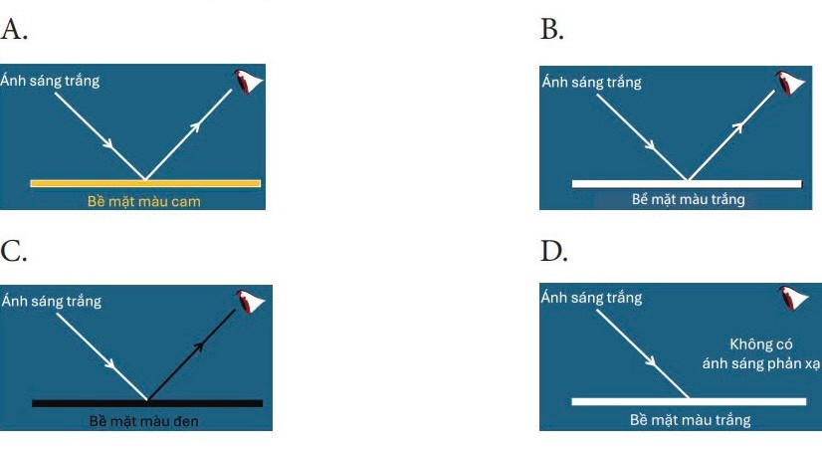
Câu 4: Trong các hình vẽ sau, hình vẽ nào biểu diễn đúng tia sáng đến mắt đối với các vật có màu tương ứng?
Đáp án B
Phần thưởng của bạn là 1 chiếc bút xinh xắn
GO HOME

Slide 28
II. Màu sắc ánh sáng
Màu sắc của vật được nhìn thấy phụ thuộc vào màu sắc của ánh sáng bị vật đó hấp thụ và phản xạ.
Vật có màu nào là do nó phản xạ ánh sáng màu đó vào mắt ta và hấp thụ những màu còn lại.

Slide 29

LUYỆN TẬP

Slide 30

Luyện tập 1
Dựa vào quang phổ thu được trong thí nghiệm, so sánh chiết suất của lăng kính với các ánh sáng đỏ, da cam, vàng, lục, lam, chàm, tím.
n_{đỏ} <n_{cam} <n_{vàng} <n_{lục} <n_{lam} <n_{chàm} < n_{tím}

Slide 31
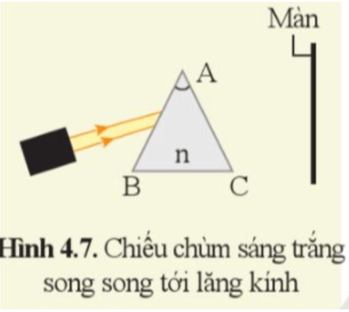
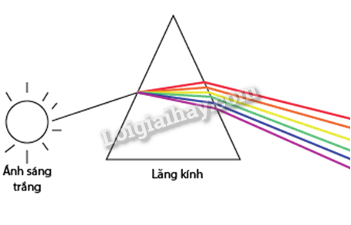
Luyện tập 2
Chiếu một chùm ánh sáng trắng rộng, song song tới lăng kính như hình 4.7. Dự đoán hình ảnh thu được ở màn quan sát chắn chùm sáng ló ở mặt bên kia của lăng kính (dùng hình vẽ để giải thích cho dự đoán của mình).
Khi chiếu chùm sáng trắng song song qua lăng kính, dùng màn chắn chùm tia ló thì trên màn quan sát thu được dải ánh sáng màu giống như dải màu cầu vồng (so với phương của tia tới, tia đỏ lệch ít nhất, tia tím lệch nhiều nhất.

Slide 32
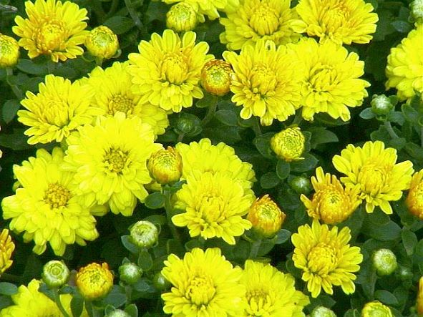
Luyện tập 3
Dưới ánh nắng mặt trời, ta nhìn thấy bông hoa cúc có màu vàng. Hãy giải thích vì sao?
Dưới ánh nắng mặt trời, ta nhìn thấy bông hoa cúc có màu vàng vì cánh hoa cúc đã hấp thụ các màu khác và cho phản xạ ánh sáng màu vàng tới mắt.

Slide 33
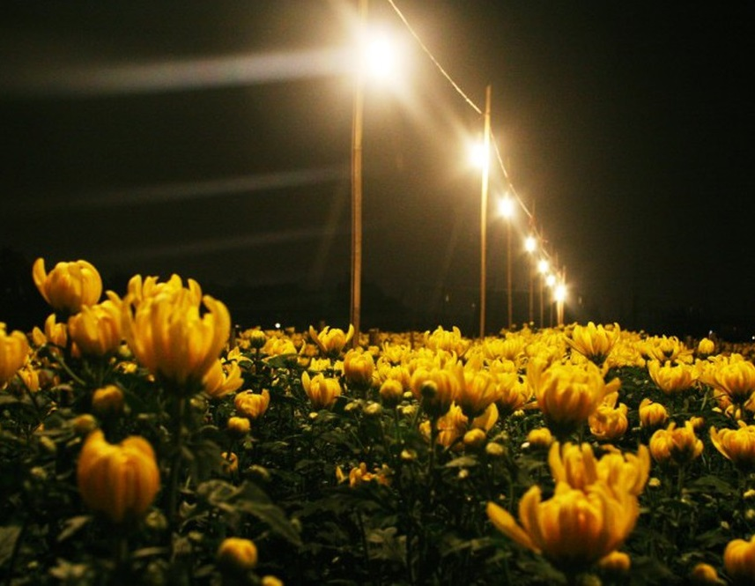
Luyện tập 4
Vào ban đêm, nếu dùng ánh sáng đỏ từ đèn laser chiếu vào bông hoa cúc vàng ở trên thì ta sẽ nhìn thấy bông hoa cúc có màu gì?
Khi sử dụng ánh sáng đỏ từ đèn laser để chiếu vào bông hoa cúc vàng vào ban đêm, thì ánh sáng đỏ bị cánh hoa cúc hấp thụ hết. Do hoa cúc vàng chỉ có khả năng phản xạ lại ánh sáng màu vàng mà trong ánh sáng của đèn laze không có ánh sáng vàng nên không có ánh sáng nào từ bông hoa chiếu tới mắt ta nên ta sẽ nhìn thấy bông hoa có màu gần như đen.

Slide 34
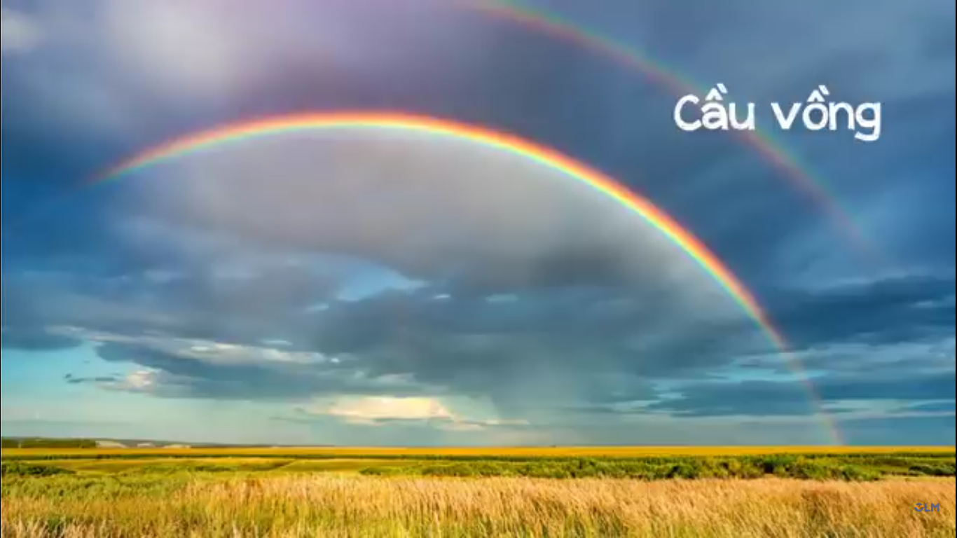
VẬN DỤNG
Giải thích về sự hình thành cầu vồng?

Slide 35

VẬN DỤNG

Slide 36

HƯỚNG DẪN VỀ NHÀ
HƯỚNG DẪN VỀ NHÀ
Hoàn thành các bài tập trong bài 4 - Sách bài tập Khoa học tự nhiên 9.
Khi quan sát dưới ánh sáng mặt trời, ta thấy các viên pha lê có nhiều màu sắc. Vì sao lại có hiện tượng như vậy?
Xem trước nội dung Bài 5. Sự khúc xạ ánh sáng qua thấu kính.

